Slide 1
P90RushB
——点石短文本情感极性分析竞赛答辩
张晓迪

Slide 2
整体思路及算法模型
文本预处理 —— 过滤标点符号、用户名，切词
特征选择 —— 简单词向量，由2w训练集得到
分类模型——神经网络
7k+ 词袋
128维 词向量层
128维 长短期记忆神经网络(LSTM)
64维 全连接层
大量使用Dropout层
模型ensemble —— 和nlpc_sentiment(>0.97), 仅修改6条

Slide 3
解题亮点
抓住主要矛盾 —— 提高模型泛化能力 防止过拟合
为什么？
2w训练数据太少，7k+词袋，50%的词频次<8 (不用外部数据源)
训练 / 测试 数据有明显分布差别 (Xval_score Vs 提交score)
idx | 模型说明 | cross_val_score | 提交score(A) | 提交score(B)
0 | naive Bayes | 0.62 | -
1 | nlpc_embed + xgboost | 0.76 | -
2 | LSTM + FC | 0.84 | 0.7669
3 | LSTM + FC + L2正则 | 0.82 | 0.7763
4 | 双向LSTM | 0.82 | 0.76
5 | 2层CNN + FC + L2正则 | 0.85 | 0.7325
6 | LSTM + FC + BatchNorm | 0.82 | 0.7724
7 | LSTM & CNN & nlpc_sent | - | 0.7923 | 0.7731
8 | LSTM + FC + 大量Dropout | 0.83 | - | 0.7923

Slide 4
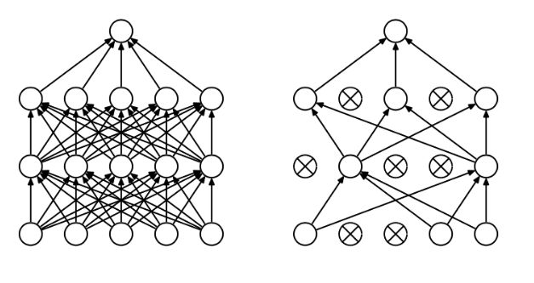
解题亮点
抓住主要矛盾 —— 提高模型泛化能力 防止过拟合
怎么做？
减少训练轮数 —— 在train / val acc 差别>10%时停止，交叉验证
对比多种正则方式后，选择大量使用Dropout层
相比L2/BatchNorm，使用Dropout后train / val 差别上升较慢
自带多个模型ensemble效果
采用层数少、难过拟合的模型

Slide 5
反思与优化
走过的弯路
尝试使用nlpc_embedding, query/title数据模型对微博不太通用
使用更加复杂的模型如多层CNN、CNN+LSTM，训练数据太少
更多的思路
爬取类似时间段、类似topic的微博对embedding层预训练(word2vec)
在上一条基础上再尝试 CNN/xgboost/更复杂模型，更难过拟合

Slide 6
Q&A

